Slide 1

Data Warehouse
Arquitetura e Ambiente

Slide 2

Fluxo de Informação
BD Transacional
BD Gerencial
BD Analítico (BI)
Análise de Dados (BI)

Slide 3
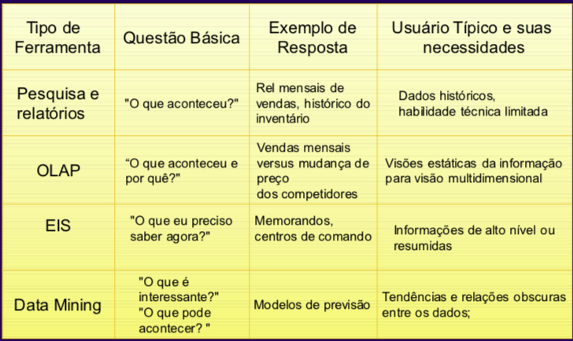

Slide 4
Componentes Data Warehouse (DW)
Sistemas fonte – dados a serem colocados no Data Warehouse
Data Staging Area – área de preparação dos dados para carga no DW
Data Warehouse propriamente dito e os Data Marts associados
Sistemas que usam os DW e DM (visualização de dados, por exemplo)

Slide 5
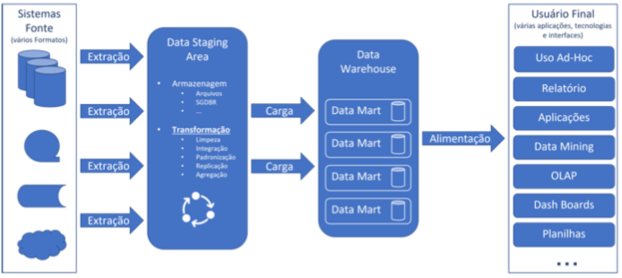

Slide 6
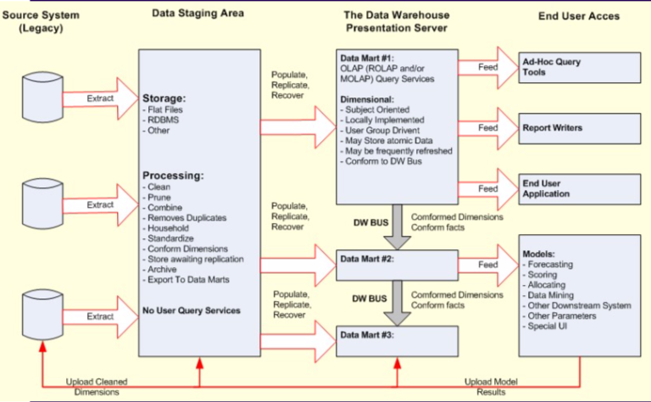

Slide 7
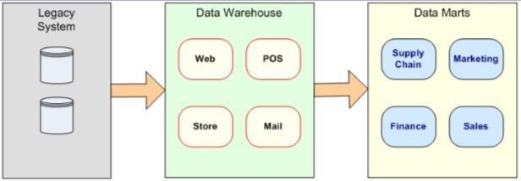
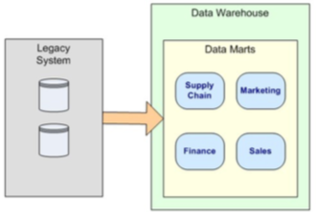
Inmon x Kimball
Inmon
Kimball

Slide 8
Sistemas fonte
Sistemas usados pela empresa
Dados públicos
Sistemas externos de interesse
São os sistemas operacionais que capturam as transações de negócio
Oferecem diferentes interfaces de acesso aos dados
Demandam soluções distintas para extração de dados

Slide 9
Data Staging Area
Data Warehouse não é volátil >> os dados DEVEM ser armazenados limpos
Data Staging é um ambiente para tratamento dos dados
Espaço e conjunto de processos
Tabelas temporárias
Stored Procedures
Procedimentos de Curadoria de Dados
Limpeza, transforma, combinação, remoção de duplicatas, padronização, adaptação às dimensões

Slide 10
Data Staging
Extração
Transformação
Carga
Indexação
Garantia de Qualidade

Slide 11
Extração
Leitura e compreensão dos dados operacionais (fonte)
Cópia das partes necessárias para o Data Stage Area

Slide 12
Transformação
Limpeza
Correção da ortografia
Resolução de conflitos de domínios
Dados faltando
Colocar em formatos padronizados
Eliminação de dados inúteis
Combinação de fontes
Por chaves
Por atributos não chave
Criação de chaves artificiais (surrogate keys)
Evita dependência das chaves dos sistemas legados
Construção de agregados para aumentar o desempenho

Slide 13
Carga
Carregar os dados no DW e nos DM
Se for no modelo de Kimball, o dado é replicado nos vários DW
Feito em massa
- Não um registro de cada vez

Slide 14
Indexação
Criação dos índices no DW e nos DM

Slide 15
Garantia de Qualidade
Verificar todos os erros nos dados recém carregados
Categorias presentes ou não
Totais e contagens satisfatórias
Consistência com os valores anteriores

Slide 16
Outros processos
Publicação
Atualização
Consulta
Data Feedback
- Dados gerados no sistema DW voltam para outros sistemas
Auditoria
Segurança
- Conflita com a publicação ampla
Backup e Recuperação

Slide 17
Data Warehouse e Data Marts
Data Warehouse
Repositório capaz de armazenar grande quantidade de informações (terabytes) e de qualquer natureza (texto, imagem, etc)
Data Marts
- Organizados em módulos, referentes aos processos da organização, e baseiam-se em assuntos

Slide 18
DW e DM - Características
Orientado por Assunto
Temas diferentes entre si, importantes para o negócio da empresa
Conciso e Integrado
Consistência das denominações, das unidades dos valores e demais padronizações dos dados
Variável com o Tempo
Períodos de tempo bem definidos
Não volátil
Carga frequente e adicional de dados, para consultas dos usuários

Slide 19
Metadados
Todas as informações no DW que não são dados propriamente ditos
Dados sobre dados
Devem ser
Catalogados
Versionados
Backup
Difíceis de serem organizados em um banco de dados central
Muitos
Formatos diversos

Slide 20
Sistemas que usam o DW (Ferramentas de BI)
Máquina alvo onde o DW é organizado e armazenado para os usuários finais
Gerador de relatórios e outras aplicações
Os Dados devem ser:
Dimensionais
Atômicos
Aderentes à arquitetura do DW

Slide 21
Modelo Dimensional
Alternativa à modelagem E/R
Contém a mesma informação
Empacota dados em um formato simétrico
Compreensão pelo usuário
Desempenho das consultas
Resiliência a mudanças

Slide 22
Modelo Dimensional
Tabela Fato
Tabela Dimensão
Medidas

Slide 23
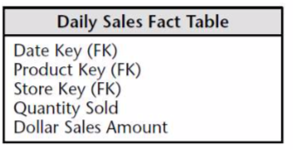
Tabela Fato
Medidas do negócio
- todas na mesma granularidade
Dimensões
- granularidade
Relação muitos-para-muitos
Duas ou mais chaves estrangeiras
- Numérica e aditiva

Slide 24
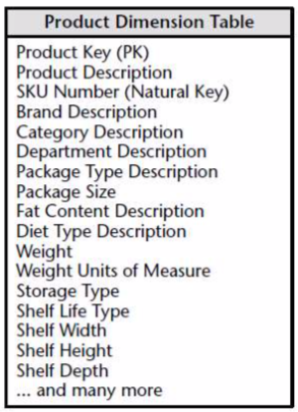
Tabela Dimensão
Chave Primária
Integridade Referencial
- Tipicamente textual
Restrição de consulta
Pontos de entrada para fatos
Capacidade de slice e dice

Slide 25
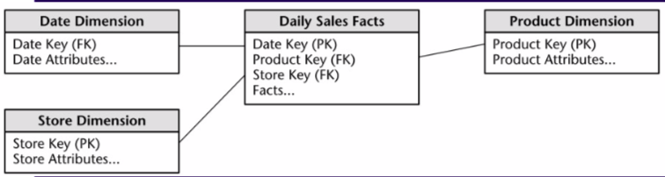
Fatos e Dimensões

Slide 26
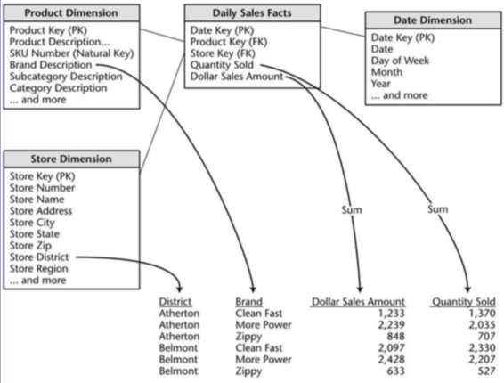
Uso de fatos e dimensões

Slide 27
Processo de negócio
Um conjunto coerente de atividade que representa as tarefas exercidas nas unidades das organizações
Tipicamente Data Marts são criados para cada processo de negócio

Slide 28
SGBDM Sistema de Gerenciamento de Banco de Dados Multidimensional
Ferramentas que pré-processam as agregações de dados, deixando informações prontas de todos os cruzamentos possíveis
SQL Analysis Services, IBM Cognos, SAS, Pentaho Mondrian
Os cubos são formados por um mapa de acesso, informações detalhadas e valores agregados

Slide 29
Implementações SGBDM
MOLAP (Multidimensional OLAP)
Dados e agregações armazenados no cubo
Boa performance de processamento
Maior consumo de espaço
ROLAP (Relational OLAP)
Dados permanecem no relacional
Agregações são armazenadas no relacional
Pior performance de consulta
Pior performance de processamento
Maior carga de processamento para o DW
Dados real-time
HOLAP (Hybrid OLAP)
Dados permanecem no relacional
Agregações no cubo
Melhor tempo de processamento
Performance média de consultas
Menor consumo de espaço

Slide 30
SGBDM Ponderações
Custo de licenciamento da plataforma
Implantação de um SGBDM
Aquisição de hardware
Consumem um enorme processamento e uma grande quantia de disco
Costumam são mais caros
os profissionais qualificados para trabalhar com a criação dos cubos, MDX (MultiDimensional Expression, que é a linguagem de consulta aos cubos),
Implementação de soluções multidimensionais

Slide 31
Tentemos assim:
Relatórios
Formatação predefinida de colunas e registros
KPI e Dashboards
Key Performance Indicator - analisar uma informação sob a comparação de outra informação; objetivo >> comparativo
Tabela Dinâmica
usuário criar suas próprias análises
escolhe fatos e dimensões que serão exibidas

Slide 32
Escolhendo as tecnologias
São gratuitas?
São padrão de mercado?
São escaláveis para soluções pagas?

Slide 33
